Slide 1
Музыкальная культура Древней Украины
Музыкальные инструменты древности.
Музыкальный образ славян

Slide 2
Украинская музыкальная культура берёт своё начало у древних восточных славян. Она формировалась на протяжении столетий начиная с 14 в. Основой её стал самобытный песенный фольклор украинского народа, в котором нашли отражение его история, национально-освободительная борьба. Народная музыка развивалась как искусство одноголосного, а также многоголосно-подголосочного и гармонического склада в вокальной, вокально-инструментальной и инструментальных формах. Богаты мелос и ритмика украинских песен. В центральных и юго-восточных районах развито многоголосное пение, близкое к русскому, белорусскому. В Западном Подолье и Карпатах песни, как правило, одноголосны, содержат много архаических черт, следы связей с польским, словацким, чешским, а также румынским, венгерским искусством. Многообразно интонационно-ладовое строение украинской музыки — от бесполутонового звукоряда до мажора и минора.

Slide 3
История возникновения русских народных инструментов уходит в далекое прошлое. Фрески Софийского собора в Киеве, иконографические материалы, миниатюры рукописных книг, лубочные картинки свидетельствуют о разнообразии музыкального инструментария наших предков. Обнаруженные археологами древние музыкальные инструменты являются подлинными вещественными доказательствами бытования их на Руси. В недалеком прошлом повседневная жизнь русского народа была немыслима без музыкальных инструментов. Практически все наши предки владели секретами изготовления несложных звуковых инструментов и передавали их из поколения в поколение.

Slide 4
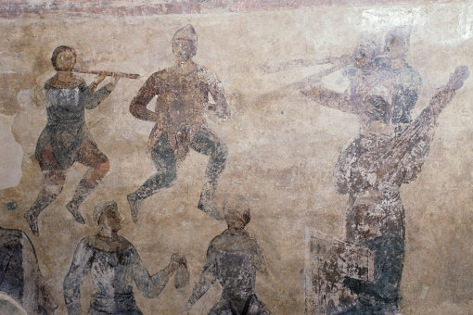
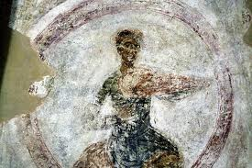
Девятьсот лет тому назад неизвестные живописцы оставили в башне Софийского собора (заложен в 1037 г.) фрески, на которых изображены сцены музыкально-театрального содержания. Это — скоморошьи игры, музыканты, играющие на арфе, трубе и флейте, плясуны, водящие хоровод. Среди действующих лиц отчетливо видны музыканты, играющие на продольной флейте. Подобные изображения имеются и в Дмитриевском соборе во Владимире (XII в.), на новгородской иконе "Знамения". Летописный свод 1205-1206 годов подтверждает наличие этих музыкальных инструментов у славян.

Slide 5
Казак Мамай с кобзой — символ музыкальности украинского народа

Slide 6
По предположениям исследователей, в Киевской Руси были известны следующие музыкальные инструменты:
- деревянные трубы и рога (духовые ратные и охотничьи);
- колокольчики, глиняные свистульки (обрядовые);
- флейта Пана, состоящая из нескольких скрепленных между собой камышовых трубочек разной длины (духовой обрядовый);
- гусли (струнный);
- сопель и свирель (духовые ратные инструменты длиной в аршин);
- било (ударный сигнальный и обрядовый).

Slide 7
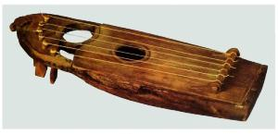
Гусли - представляли собой небольшой деревянный корпус в форме крыла (отсюда название "крыловидные") с натянутыми струнами. Струны (от 4 до 8) могли быть жильными или металлическими. Инструмент при игре находился на коленях. Пальцами правой руки музыкант ударял по струнам, а левой — приглушал ненужные струны. Музыкальный строй неизвестен.

Slide 8
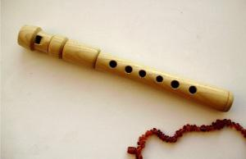
Сопели — это свистковые продольные флейты, сделанные из дерева. Верхний конец ствола имеет срез и свистковое устройство. У древних сопелей на одной из сторон имелись 3-4 отверстия. Инструмент использовали в ратных походах и на празднествах.

Slide 9
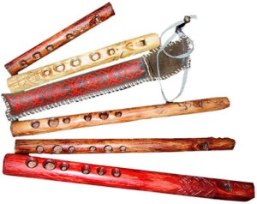
Парные свирели — свистковые флейты, вместе составляющие единый звукоряд.

Slide 10
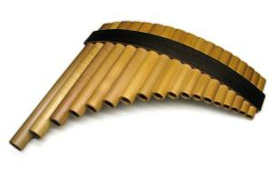
Флейта Пана — разновидность многоствольной флейты. Состоит из нескольких тростниковых трубочек разной длины. Из нее извлекали звуки разной высоты.

Slide 11
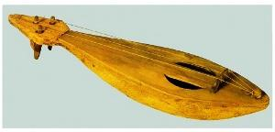
Гудок (смык) — струнный инструмент. Скоморохи использовали его в сочетании с гуслями. Состоит из долбленого деревянного корпуса овальной или грушевидной формы, плоской деки с резонаторными отверстиями, •короткого грифа без ладов, с прямой или отогнутой головкой. Длина инструмента 300 - 800 мм. Имел три струны, которые находились на одном уровне по отношению к лицевой стороне (деке). Смычок лукообразной формы при игре соприкасался одновременно с тремя струнами. Мелодия исполнялась на первой струне, а вторая и третья, так называемые бурдонные, звучали без изменения звука. Имел кварто-квинтовую настройку. Беспрерывное звучание нижних струн было одной из характерных особенностей народной музыки. Во время игры инструмент находился на колене исполнителя в вертикальном положении. Был распространен позднее, в XVII-XIX веках.

Slide 12
Било – деревянная или металлическая доска, ударами в которую созывались верующие к богослужению в те времена, когда еще не употреблялись колокола.
Инструмент был назван «било» по корню слова «бить» и изготавливался из твёрдых пород дерева, а его металлический аналог назывался «клепало». Иногда к деревянному билу прикрепляются металлические пружины, которые при ударе и сотрясении издают дополнительный звон. Редко встречаются каменные била.

Slide 14
Happy End!

